Slide 1
第9章 用户自定义数据类型
韩红雷
中国传媒大学 游戏设计系

Slide 2
大纲
9.1. 结构体
9.2. 共用体
9.3. 枚举类型
9.4. 使用typedef
9.5. 基本版坦克大战
9.6. 小结

Slide 3
要点提示
在前面的章节中已经详细讨论了C语言支持的基本数据类型，结合后续学习的数组和指针，可以很灵活地对程序中用到的数据进行组织管理
然而，数组只能对具有相同类型的数据进行组织。一些场合可能遇到将不同类型的数据组织到一起的情况，比如游戏中的玩家角色，可能包含姓名、健康值、攻击力和魔法等信息，这些数据的类型可能并不相同，但它们都属于玩家角色这个对象
程序员可以通过自定义的方式，构造C语言所不支持的复合类型
本章要点是C语言支持的用户自定义数据类型，包括结构体、共用体和枚举类型

Slide 4
结构体
用户自己建立由不同类型数据组成的组合型的数据结构，称为结构体。结构体声明的一般形式为：
struct 结构体名
{ 成员表列 };
其中，成员表列可以是任何类型的变量，包括本章将要学习的用户自定义的数据类型。

Slide 5
由于玩家不能通过一个基本数据类型来表示，而且由于玩家所包含的信息比较复杂，也无法通过数组来表示
所以，我们通过下面的方式声明一个游戏中的玩家结构体类型，以这种类型的变量来保存加入到游戏中的玩家的信息。

Slide 7
这个结构体类型里面包含了四个不同类型的成员变量，其中name属于字符数组，保存玩家姓名； health属于整型，保存玩家健康值；damage属于浮点型，保存玩家的攻击伤害；而magic属于字符型，保存玩家的魔法种类
通过这四个成员变量，可以完整描述一个玩家的信息。

Slide 8
可以通过下面的语句来定义一个游戏中的新玩家变量
从这个变量p1的声明形式可以看出，它和前面介绍的基本类型变量十分类似，只不过将变量类型修改成了结构体类型。
struct Player p1;
也可以在声明结构体类型的同时对变量进行定义：
struct Player
{成员列表} p1, p2;
如果程序中只使用这两个结构体变量，则结构体类型名Player也可以省略，变为：
struct
{成员列表} p1, p2;

Slide 9
玩家结构体中，包含了众多类型并不一定相同的成员。这些成员并不是独立存在的，而是隶属于玩家，这是它们和普通变量的本质差别
在定义好结构体变量p1后，无法对p1整体进行修改，只能对它内部的成员变量（也称为域）进行存取，方式和普通变量相同
C语言中使用点号来表现成员变量对结构体变量的隶属关系，其一般形式为：
结构变量名.成员名

Slide 10
比如对玩家结构体变量p1进行赋值，可以采用下面的方式：
struct Player p1;
gets(p1.name);
scanf("%d%f%c", &p1.health, &p1.damage, &p1.magic);

Slide 11
也可以在定义结构体变量的同时对其进行初始化，初始化方式类似于数组。不同的是，初始化的数值类型对应于成员变量的类型，而它们并不一定相同。
struct Player p1 = {"Bob", 100, 32.2, 'B'};
struct Player
{
char name[16];
int health;
float damage;
char magic;
}p2 = {"John", 80, 45.3, 'A'}, p3 = {"Mike", 100, 56.2, 'C'};

Slide 12
从上面的介绍可以看出，其实在大部分情况下，结构体类型和其他基本类型并没有什么区别。可以像基本数据类型一样，构造结构体类型数组，并且也可以通过指针的方式来间接存取结构体变量
比如下面的三个玩家变量，可以通过结构体数组来保存。
struct Player p[3];

Slide 13
下面的程序片段，则通过结构体指针来存取所指向的结构体变量。
struct Player p[3];
struct Player *t = p;
for (int i = 0; i < 3; i++)
{
t = p + i;
gets((*t).name);
scanf("%d%f%c", &(*t).health, &(*t).damage, &(*t).magic);
}

Slide 14
由于C语言中有大量通过指针方式对结构体变量进行存取的情况，可以通过一个特殊的“指向”符号来访问成员变量，其一般形式为：
结构体指针变量->成员名

Slide 15
指向符号由减号和大于号构成，这应该属于象形造字了
比如上例中通过指针变量t存取成员变量可以改写为：
t->name, t->health, t->damage, t->magic;

Slide 16
结构体变量、结构体数组和结构体指针也可以像其他基本类型变量那样作为函数参数和函数返回值，除了不能直接使用整个结构体变量，而需要分别存取结构体成员变量之外，它和其他基本类型变量并无本质区别。

Slide 17
共用体
有时候，出于节约存储或者便于程序编写的目的，希望多种不同类型的数据能够共享同一个存储空间
按照“变量和基本类型”章节中对变量存储方式的分析，这个要求并不容易实现。因为不同类型的数据在内存中所占用的空间大小不同，而且二进制编码存储的方式也有很大区别，同样的二进制数据可以有多种不同的解读，取决于它所表示的数据类型
C语言中使用共用体类型来处理这种情况
它表示的是几个变量共用一个内存位置，这些变量类型不要求相同，甚至可以是用户自定义类型
共用体也被称为联合体，它的声明和结构体十分相似：

Slide 18
定义共用体变量的方式也和结构体类似：

Slide 19
共用体中的成员1、成员2……成员n 共用一个内存位置，同一时刻，只有一个成员起作用
系统会按照成员中所需内存最大的那个，为共用体变量分配空间
存取共用体变量的某个成员时，系统会以这个成员的类型作为存取依据
共用体成员的访问方式和结构体是一样的，可以使用点号方式：
共用体名.成员名
当使用共用体指针访问成员变量时，也可以直接采用指向方式：
共用体指针->成员名

Slide 20
共用体可以出现在结构体内，而结构体也可以出现在共用体内，例如：

Slide 21
在这个共用体中，短整型成员变量value和结构体成员变量half将共用一段内存
声明这样一个共用体类型的一个有趣用处是，为短整型类型的成员变量value赋值之后，可以通过结构体类型成员变量half中的first 和 second 这两个成员来分别存取value 的低和高字节部分
这是因为，共用体成员value和half所占据的空间相同，都是2个字节，因此整个共用体占用2个字节空间。但由于half成员属于结构体，结构体成员分别处于低字节和高字节位
因此，在共用体变量保存value值之后，通过half中的两个成员，强制将内存解读为这种结构体类型，并可以通过first和second两个占用1个字节的成员来访问到value的低和高字节部分
这样看起来似乎实现了高效率地在int 型变量和它的高低字节之间切换访问
比如在main函数中使用下面的代码片段，可以为共用体中的value进行赋值，可以使用共用体中的另外一个half成员解读value，分别得到它的高低两个字节数据。

Slide 22
number.value = 0x2201;
printf("number=%d,first=%d,second=%d\n", number.value, number.half.first, number.half.second);
代码的输出为：
number=8705, half.first=1,half.second=34

Slide 23
从上面的例子中也可以看出共用体和结构体虽然在用法上相似，但它们是完全不同的用户自定义数据类型，主要区别如下：
结构体和共用体都是由多个不同的数据类型成员组成，但在任何一个时刻，共用体只能存放一个被选中的成员，而结构体所有的成员都存在。
对于共用体的不同成员的赋值，将会改变其它成员的值，而对于结构体不同成员的赋值是相互之间不影响的。
结构体变量所占内存长度是各成员占的内存长度之和，每个成员分别占有其自己的内存单元。而共用体变量所占的内存长度等于最长的成员的长度，共用体变量的地址和它的各成员的地址都是同一地址。

Slide 24
枚举类型
所谓“枚举”就是指把可能的值一一列举出来，枚举类型变量的值只限于在列举出来的值中选择
如果一个变量只有几种可能的值，则可以定义为枚举类型
枚举类型在程序开发中有重要的用途，比如在游戏中攻击方式只能从有限多个方式中选择，一个星期只能从7种状态中选择，这些都可以使用枚举来表示。

Slide 26
声明完枚举类型之后，可以用它来定义枚举变量：
enum 枚举名 枚举变量;
比如可以将游戏中能够使用的武器采用枚举方式进行声明，每个游戏玩家只能从这些武器中进行选择
下面的程序段允许用户选择武器编号，将对应的武器装配给玩家。

Slide 27
Notes:
enum Weapon{
sword, bow, stick, wand
};
enum Weapon player_weapon;
printf("Please select the weapon for the player\n");
printf("0.sword, 1.bow, 2.stick, 3.wand\n");
scanf("%d", &player_weapon);
char *s;
switch (player_weapon)
{
case sword:
s = "The player will use sword\n";
break;
case bow:
s = "The player will use bow\n";
break;
case stick:
s = "The player will use stick\n";
break;
case wand:
s = "The player will use wand\n";
break;
default:
s = "Please select proper number\n";
break;
}
printf("%s", s);

Slide 28
从上面的例子可以看出，每一个枚举元素其实都是一个整数，Ｃ语言编译按定义时的顺序默认它们的值为0,1,2,3,4,5…
枚举变量可以按照整型的方式进行比较等操作
编译器对枚举类型的枚举元素按常量处理，故也称枚举常量，因此，不能够更改枚举元素的值。

Slide 29
如果想人为改变枚举元素对应的数值，可以在声明枚举类型时对元素指定特定的数值，比如：
enum Weekday{sun=7, mon=1, tue, wed, thu, fri, sat}workday;
指定枚举常量sun的值为7，mon为1，后面未指定数值的元素会自动顺序加1，sat为6。

Slide 30
枚举的使用，有以下几点要注意：
枚举中每个成员结束符是逗号，而不是分号，最后一个成员可以省略逗号。
枚举成员的初始化值可以是负数。
枚举变量只能取枚举结构中的某个标识符常量，不可以在范围之外。

Slide 31
使用typedef
前面介绍的三种用户自定义数据类型，在使用它们进行变量定义时，相对于其他基本类型，会比较繁琐，需要使用类型关键字和类型名来定义变量，比如：
struct Player p;

Slide 32
如果使用VC编译器进行代码编写，则可以省略类型关键字，直接使用类型名对变量进行定义，比如上面的代码可以修改为：
Player p;
但这属于C++语言的特性，将用户自定义类型当作类（class）来对待
在纯C语言编译器中，并不支持这种做法。

Slide 33
为了使得定义某些类型数据时更加简洁，或者为了程序移植和维护的便利，需要对已有的类型取一个别名，之后便可以用这个别名来代表这种类型。这种情况下，可以使用typedef来实现。比如：
typedef int Integer;
typedef float Real;
这样，当声明一个整型或浮点型变量时，就可以用新名称来代替。
Integer i,j;
Real a,b;

Slide 34
特别是，可以使用typedef为用户自定义的数据类型起一个更加易用的别名
下面的代码片段，可以为前面介绍的表示星期的枚举类型起一个别名，并用这个别名来定义一个变量。
typedef enum {sun=7, mon=1, tue, wed, thu, fri, sat}Week;
Week w;
通过这个别名，变量w就被声明为这种枚举类型，而不需要再添加enum关键字了。

Slide 35
也可以通过typedef命名一个新的类型名来代表数组类型。
typedef int Num[100];
Num a;
变量a被声明为具有100个成员的整型数组。

Slide 36
变量a被声明为具有100个成员的整型数组。
还可以命名一个新的类型名代表一个指针类型。
typedef char *String;
String p, s[10];
p被声明为一个字符串类型，而s被声明为包含10个字符串的数组。

Slide 37
随着待表示的数据类型趋于复杂，使用typedef为其起别名时，也容易让人迷惑，可以使用下面的技巧来帮助记忆如何使用typedef得到一个新的类型名。
先按定义变量的方法写出定义语句；
将变量名换成新类型名；
在最前面加关键字typedef；
用新类型名去定义变量。

Slide 38
可以按照上面的技巧，为玩家结构体指针类型定义一个新的名称。
(1) struct Player* t;
(2) struct Player* PPlayer;
(3) typedef struct Player* PPlayer;
(4) PPlayer p;

Slide 39
基本版坦克大战
该游戏是传统坦克大战的简化版，在这个简化版坦克大战中，游戏场景的顶端三个点随机生成两种不同的敌方坦克，玩家坦克在下方居中
方向键控制坦克前进方向，空格键发射炮弹
游戏场景中没有障碍物，坦克用基本形状来表示，用不同颜色进行区分。

Slide 40
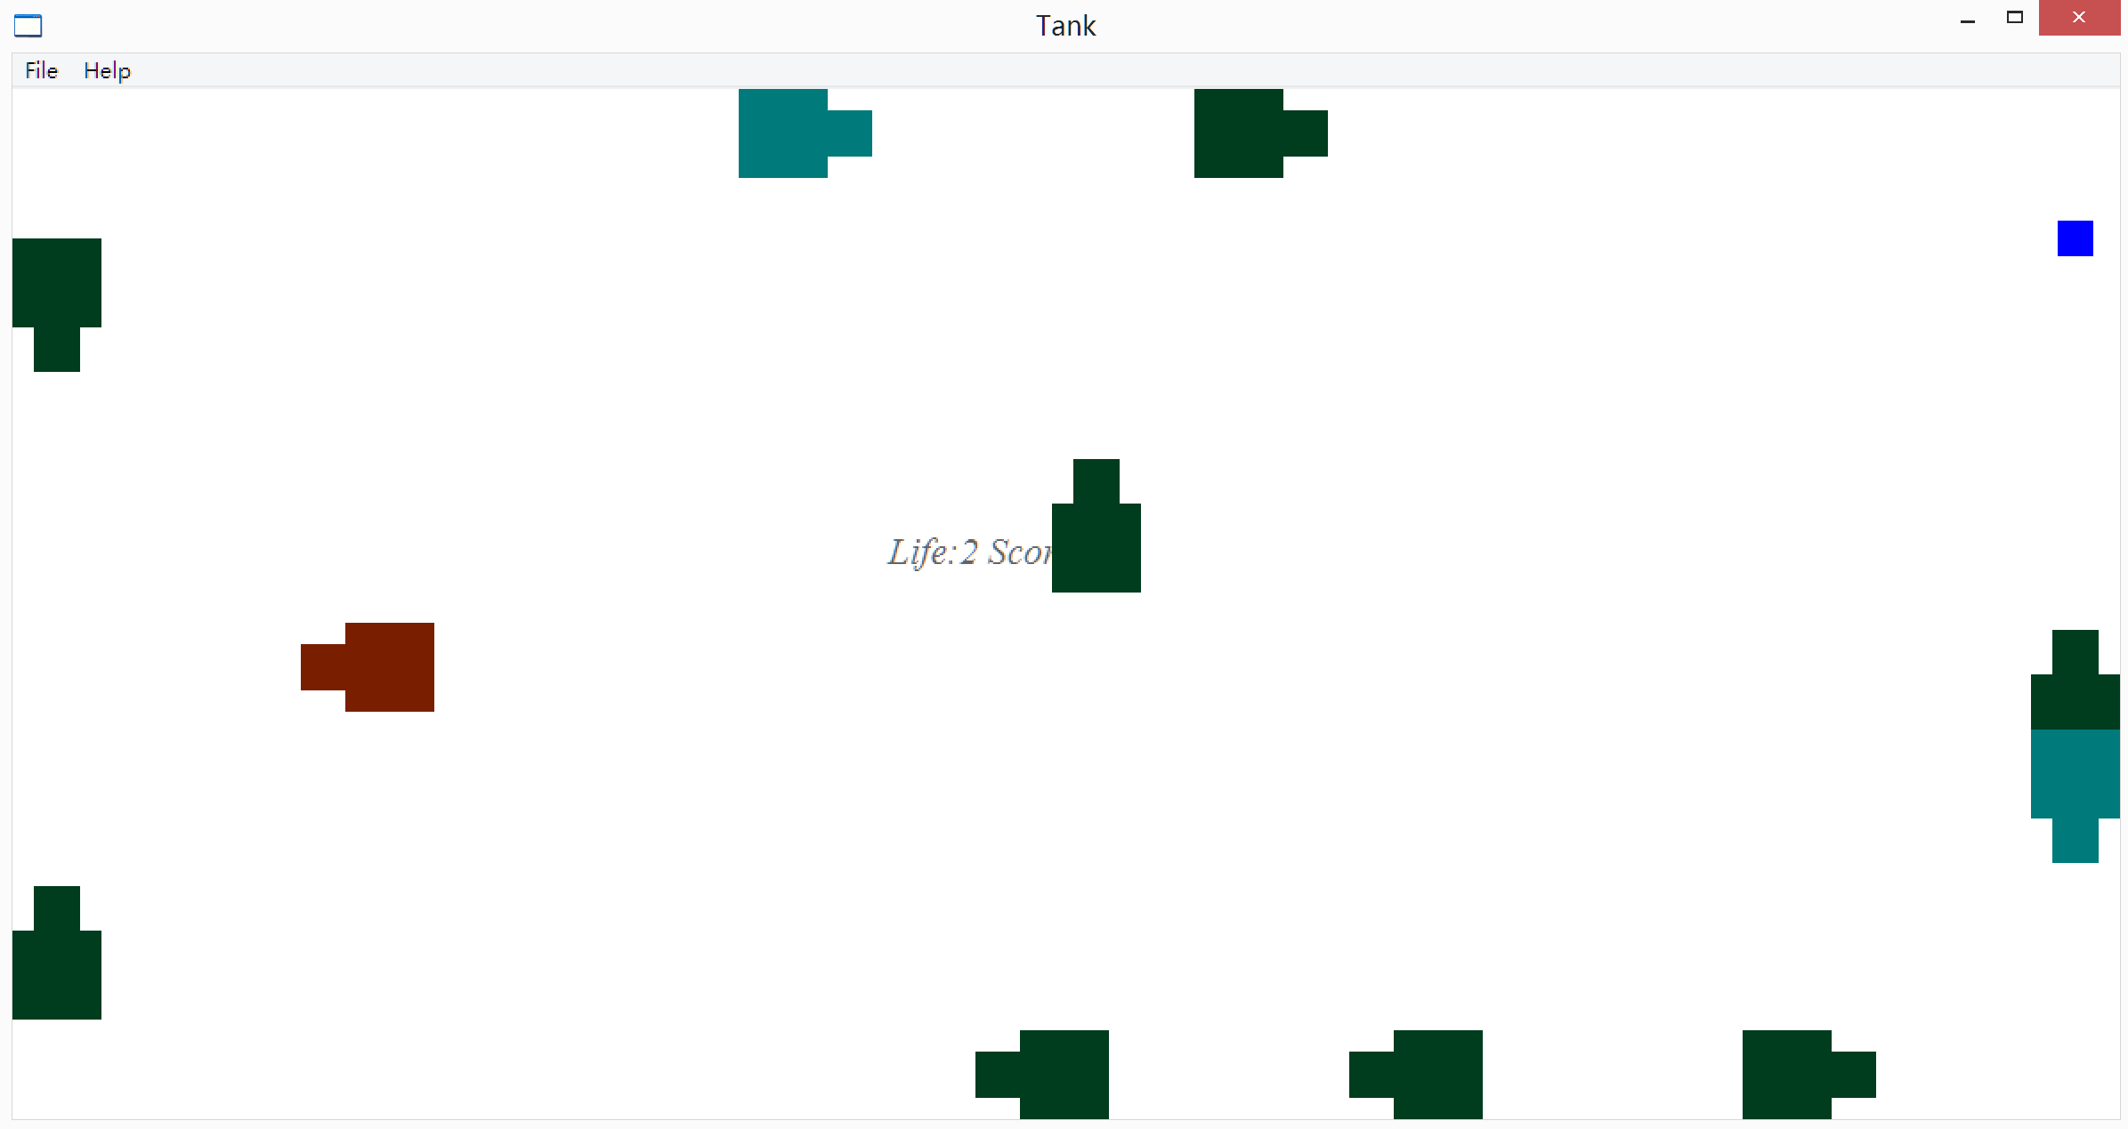

Slide 41
上机练习题
添加胜利画面
允许玩家重新开始游戏
为炮弹运动增加动画效果

